Slide 1



REZULTATI PREDISTRAŽIVANJA OBITELJI U RIZIKU: POTENCIJALNI DOPRINOSI OČUVANJU ZDRAVLJA OBITELJI
Miranda Novak, Antonija Žižak
Specifična obilježja obitelji u riziku:
doprinos razvoju kompleksnih intervencija
HRZZ projekt IP-2014-09-9515

Slide 2
UVODNO
Najnoviji rezultati istraživanja ukazuju na potrebu istovremene usmjerenosti intervencijskih sustava za djecu, mlade i odrasle osobe s problemima u ponašanju na pojedinca s problemom i na njegovu obitelj
Pojedinac s problemom
Njegova obitelj
HRZZ projekt IP-2014-09-9515

Slide 3
UVODNO
Edukacijsko-rehabilitacijski fakultet od 2015. godine provodi projekt „Specifična obilježja obitelji u riziku: doprinos planiranju kompleksnih intervencija“ (FamResPlan) financiran od strane Hrvatske zaklade za znanost
CILJ: utvrditi obilježja specifičnih skupina obitelji u riziku, njihovu otpornost, spremnost na promjenu, spremnost na intervenciju i zadovoljstvo životom, kao set nedovoljno istraženih procesa koji mogu biti od važnosti za planiranje kompleksnih intervencija za te obitelji
Obitelj u riziku definirana je kao ona obitelj u kojoj je jednom od članova izrečena intervencija zbog problema u ponašanju
HRZZ projekt IP-2014-09-9515

Slide 4
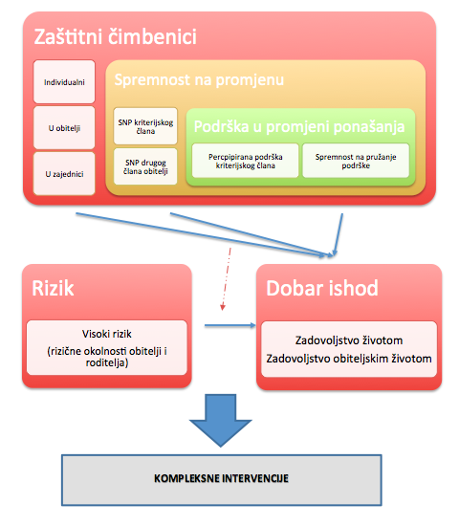
HRZZ projekt IP-2014-09-9515

Slide 5
CILJ IZLAGANJA
Predstaviti dio rezultata predistraživanja koje je u razdoblju od srpnja do rujna 2016. godine provedeno u suradnji s Centrima za socijalnu skrb Čakovec, Osijek, Pula te Rijeka
HRZZ projekt IP-2014-09-9515

Slide 6
UZORAK
Ispitanici u istraživanje uključeni uz pomoć navedenih CZSS
Djelatnici centara ostvarivali su prvi kontakt s potencijalnim sudionicima te ih zamolili za dolazak u Centar na susret s istraživačem
kriterijski član – dijete/maloljetna osoba u dobi 12 – 18 godina koja je u 2016. godini uključena u neku intervenciju koja se provodi u okviru sustava socijalne skrbi zbog problema u ponašanju
drugi članovi obitelji – obavezno (barem) 1 roditelj i još jedan član obitelji stariji od 12 godina - po mogućnosti drugi roditelj/skrbnik ili, ako je to nemoguće, drugi član obitelji iz kućanstva koji dobrovoljno želi sudjelovati
Tijekom prvog susreta istraživača i potencijalnih sudionika, upoznati s istraživanjem, odlučili o svojem sudjelovanju te potpisali informirani pristanak
HRZZ projekt IP-2014-09-9515

Slide 7
UZORAK
115 mladih kojima je izrečena intervencija zbog problema u ponašanju + 110 odraslih osoba (roditelji, djedovi, bake)
MLADI |  |  |  |  | ODRASLI
Grad u kojem je provedeno istraživanje i spol sudionika |  |  |  |  | Grad u kojem je provedeno istraživanje i tko ispunjava upitnik
 |  | Spol |  | Total majka | Upitnik ispunjava |  |  |  | Total
 |  | Muškarci | Žene |  | otac | majka | baka | djed
Grad u kojem je provedeno istraživanje | Rijeka | 27 | 26 | 5 | 26 | 5 | 1 | 1 | 33
 | Pula | 13 | 9 | 6 | 9 | 6 | 0 | 0 | 15
 | Osijek | 25 | 28 | 11 | 28 | 11 | 1 | 0 | 40
 | Čakovec | 15 | 16 | 4 | 16 | 4 | 1 | 0 | 21
Total |  | 80 | 29 | 79 | 79 | 26 | 3 | 1 | 109
HRZZ projekt IP-2014-09-9515

Slide 8
MJERNI INSTRUMENTI
Ciljevi:
1. Provjera instrumenata FRAS, FACES IV, Skala procjene procesa promjene, Percepcija podrške, Spremnost na pružanje podrške,
2. Provjera načina istraživanja obiteljskog sustava kvantitativnim putem - povjera načina pristupa obiteljima i načina prikupljanja podataka.
U predistraživanju je provjeravana baterija upitnika:
  Upitnik sociodemografskih obilježja (USDO)
  Lista za procjenu razvojnih rizika djeteta (LPRRD) (Ajduković, Ajduković, Sladović Franz i Laklija, 2014)
  Upitnik za procjenu otpornosti obitelji (Family Resilience Assessment Scale; FRAS, Sixbey, 2005)
  Upitnik obiteljske prilagodljivosti i kohezije (Family Adaptability and Cohesion Evaluation Scale, FACES IV, Olson i sur., 2007)
  Skala procjene procesa promjene za ključnog člana(SPPP) (University of Rhode Island Change Assessment Scale, URICA, McConnaughy, Prochaska i Velicher, 1983., kasnije preimenovana u Stages of Change Questionnaire)
  Spremnosti na pružanje podrške i percepcija podrške u obitelji (paralelna forma) (Ratkajec Gašević, Dodig Hundrić, Mihić, 2016)
HRZZ projekt IP-2014-09-9515

Slide 9
Preliminarni rezultati
Faktorske analize

Slide 10
Family Resilience Assessment Scale; FRAS, Sixbey, 2005
Provedena faktorska s oblimin rotacijom: za bazu mladih dobiveno trofaktorsko rješenje a za bazu odraslih najprije četverofaktorsko rješenje pa kasnije provjereno trofaktorsko
Dobivene su jednake skale za oba subuzorka, ali rezultati na ta dva subuzorka nisu usporedivi zbog toga što faktori nisu jednaki te nije opravdano računati ukupne rezultate na isti način.
DOGOVOR: odabrati one čestice koje pripadaju istom faktoru u oba subuzorka
Baza mladi | Baza odrasli
1. obiteljska komunikacija, kohezija, razumijevanje i rješavanje problema 2. korištenje socijalnih i ekonomskih resursa 3. obiteljska duhovnost | 1. obiteljska komunikacija, kohezija i razumijevanje 2. korištenje socijalnih resursa i duhovnost 3. bazično rješavanje problema, ali ima i drugih raznih sadržaja
HRZZ projekt IP-2014-09-9515

Slide 11
Family Adaptability and Cohesion Evaluation Scale, FACES IV, Olson i sur., 2007
Provedena faktorska s oblimin rotacijom: za bazu mladih dobiveno četverofaktorsko rješenje a za bazu odraslih trofaktorsko
Rezultati pokazuju da skala zahtjeva opsežniju doradu:
faktorska rješenja u našem istraživanju značajno odstupaju od očekivanih
ovi rezultati idu prema zaključku da je potrebno konstruirati novu skalu
HRZZ projekt IP-2014-09-9515

Slide 12
Family Adaptability and Cohesion Evaluation Scale, FACES IV, Olson i sur., 2007
Skala zadovoljstva obiteljskim životom (F-IV)
čestice su jako homogene i grupiraju se u jedan faktor u oba subuzorka što je vidljivo i iz vrlo visoke pouzdanosti
nema potrebe za izbacivanje bilo koje čestice
Cronbach alpha subuzorak Mladi = ,933, subuzorak Odrasli = ,924
HRZZ projekt IP-2014-09-9515

Slide 13
Family Adaptability and Cohesion Evaluation Scale, FACES IV, Olson i sur., 2007
Skala obiteljske komunikacije (F-IV)
1faktorsko rješenje, ali je potrebna dorada na jednoj čestici
Cronbach alpha subuzorak Mladi = ,890, subuzorak Odrasli = ,897
HRZZ projekt IP-2014-09-9515

Slide 14
Spremnost na promjenu
Skala spremnosti na promjenu
nema odgovarajućeg faktorskog rješenja
Spremnosti na pružanje podrške i percepcija podrške u obitelji (Ratkajec Gašević, Dodig Hundrić, Mihić, 2016)
1faktorsko rješenje u obje baze
Cronbach alpha subuzorak Mladi = ,890, subuzorak Odrasli = ,862
HRZZ projekt IP-2014-09-9515

Slide 15
IZAZOVI
KAKO DOĆI DO OBITELJSKE PERSPEKTIVE
teško se oteti individualnoj perspektivi = nema dovoljno validiranih kvantitativnih instrumenata koji holistički pristupaju obitelji
obitelj često predstavljaju odgovori jedne osobe a ukoliko sudjeluje više osoba, odgovori se uprosječuju – aritmetička sredina odgovora roditelja i djece
nužno višerazinsko modeliranje i analize diskrepance među članovima obitelji
ETIČKA PITANJA
teme iz domene obiteljskih odnosa rijetko se i teško dijele s nekom vanjskom osobom
članovi obitelji mogu mnoga pitanja smatrati obiteljskim stvarima
nužno pregovarati o ulozi istraživača u obiteljskom okruženju
što s neočekivanim saznanjima (viktimizacija, planirano kažnjivo ponašanje…)
HRZZ projekt IP-2014-09-9515

Slide 16
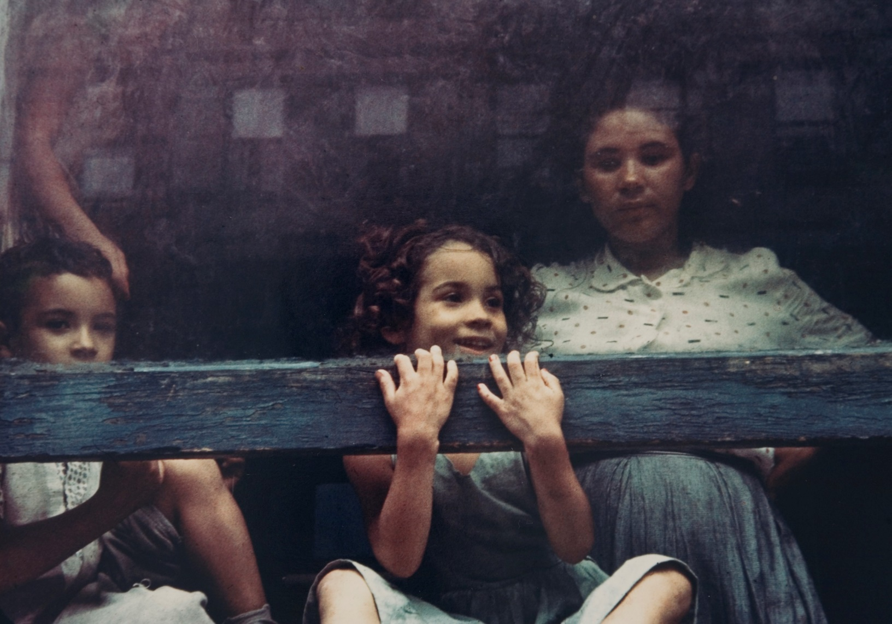
miranda.novak@erf.hr

